Slide 1

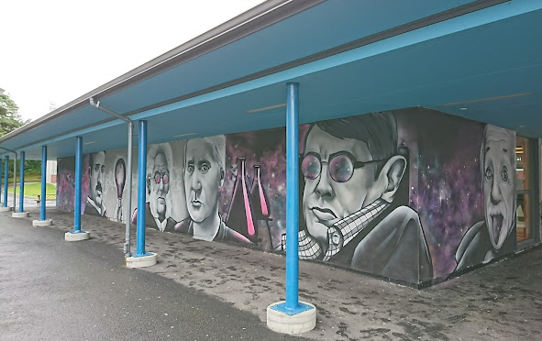
RÅ SKOLE
Velkommen til foreldremøte for 8. trinn
Rå skole
Notes:
Marianne

Slide 2
RÅ SKOLE
Ledelsen
Rektor: Marianne Ingebrigtsen
Avdelingsleder 8. trinn: Bente L. Høiaas
Avdelingsleder 9. trinn: Hilde-Merethe Ivarhus
Avdelingsleder 10. trinn: Cathrine H. Jacobsen
Notes:
Marianne

Slide 3
Rådgivere: Cathrine H. Jacobsen
Frode Stubseid
Helsesykepleier: Line S. Thøgersen
Miljøveileder: Svanhild Garvik
Notes:
Marianne

Slide 4
RÅ SKOLE
Kontaklærere på 8. trinn:
8A: Emil Fjær
8B: Anne-Marthe Nilsen og Amalia Roselin Karlsen
8C: Inga Tarberg og Huayun Wang
8D: Alexandra Michel og Rebecca Haga
8E: Ida Ellevold og Snorre Andersen
8F: Cecilie Johansson og Kristin Kjøde
Notes:
Marianne

Slide 5

RÅ SKOLE
Notes:
Marianne

Slide 6
RÅ SKOLE
Forventninger til elevene:
Elevene skal vise alminnelig god orden og oppførsel
Komme forberedt og presis på skolen.
Delta aktivt i undervisningen.
Gjøre skolearbeidet til rett tid og innenfor frister satt av lærer.
Snakke fint om, til og med, andre. Dette gjelder både fysisk og digitalt.
Behandle de du møter i skolehverdagen med respekt.
Følge beskjeder fra de voksne på skolen.
Bare bruke mobiltelefonen når det er avtalt med lærer.
Bare ta eller dele bilder, film eller lydopptak når du har fått lov til dette.

Slide 7
RÅ SKOLE
Forventninger til foreldrene:
Være en positiv samarbeidspartner til skolen for elevenes beste.
Les Vigilo-meldinger og svar når du blir bedt om det.
Lese og snakke med eleven om reglene for skole og chromebook/pc.
Holde deg oppdatert på publisert arbeidsplan, hvor lenken sendes hjem hver 14.dag.
Dersom en lurer på hva elevene gjør i fagene - gå inn sammen med eleven i de ulike class-rommene. Kontakt aktuell faglærer ved behov.
Møte på foreldremøter og ulike arrangement knyttet til klassen.
Møte forberedt til utviklingssamtalene. Snakk med eleven om deres egenvurdering.
Melde fravær første dag, og oppdater oss daglig så lenge eleven er borte.
Holde deg oppdatert om eget barns fravær og evt. forsentkomming.
Søke evt. permisjon i god tid.

Slide 8


Slide 9

RÅ SKOLE
På Rå skole velges det 4 klassekontakter på det første foreldremøte om høsten i 8. klasse i tillegg til 2 representanter til FAU.
To klassekontakter fra 8.klasse til jul i 9. klasse, og to fra nyttår 9. klasse og ut 10. klasse
To representanter fra klassen til FAU. En hoved- og en vara. Ved nyttår i 9. klasse bytter disse to roller.
Klassekontaktens oppgaver:
Holde god kontakt mellom skole, barn og foreldre
Sammen med FAU-representantene, sørge for at klassen er representert på dugnadsarbeid f.eks. natteravn og vakter ved skoleball
Organisere jule-/sommeravslutninger og andre sosiale sammenkomster for å bidra til et godt klassemiljø gjennom de tre årene på Rå skole.

Slide 10
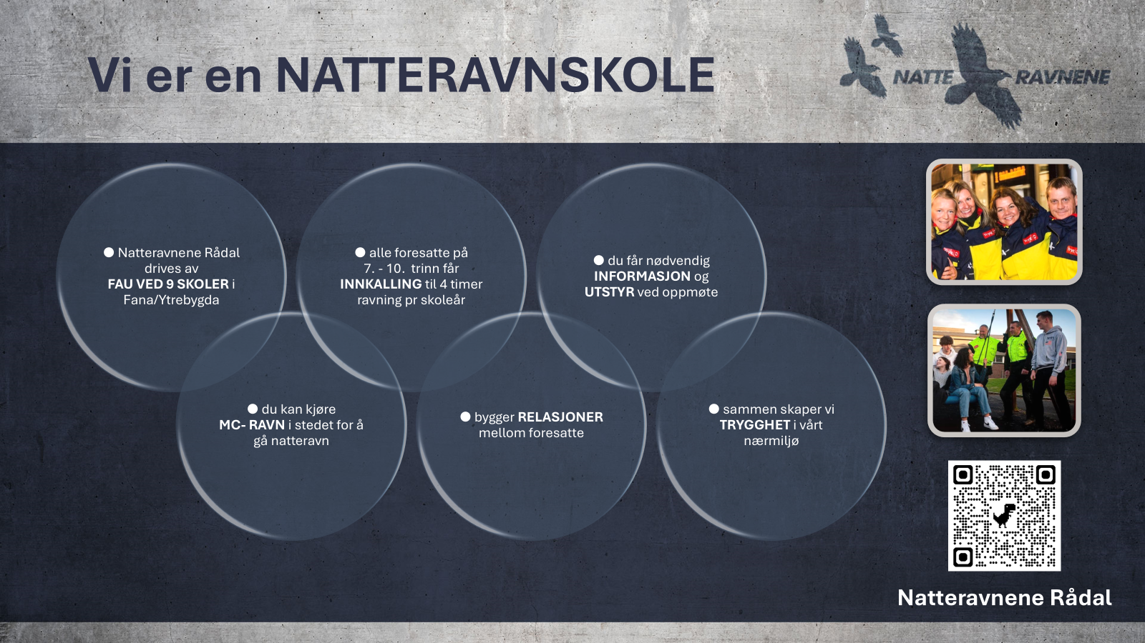

Slide 11
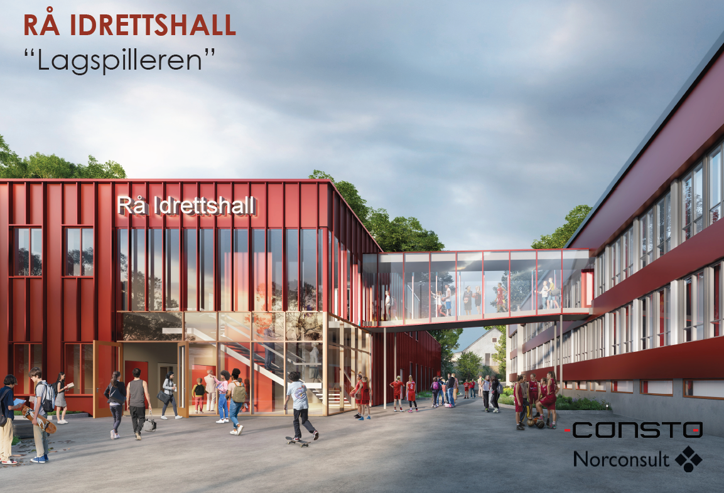

Slide 12
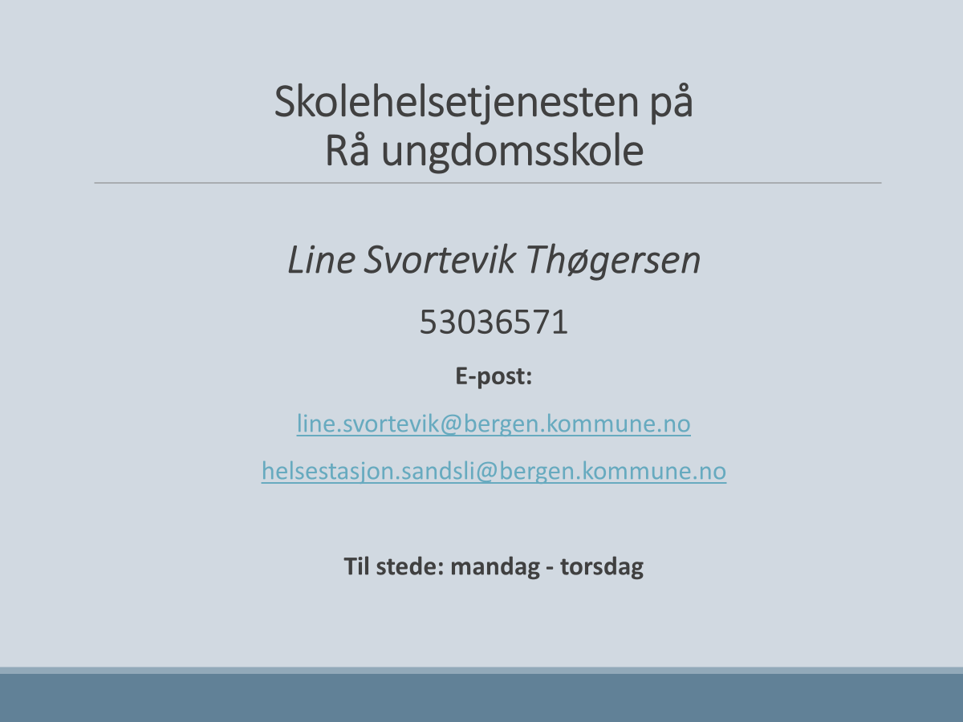

Slide 13
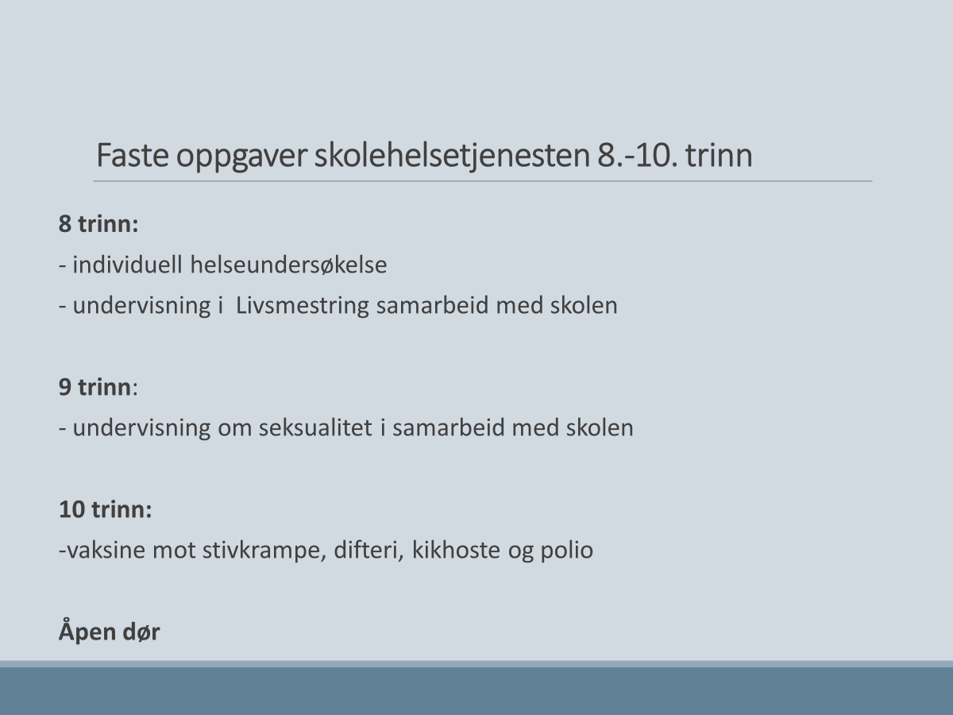

Slide 14
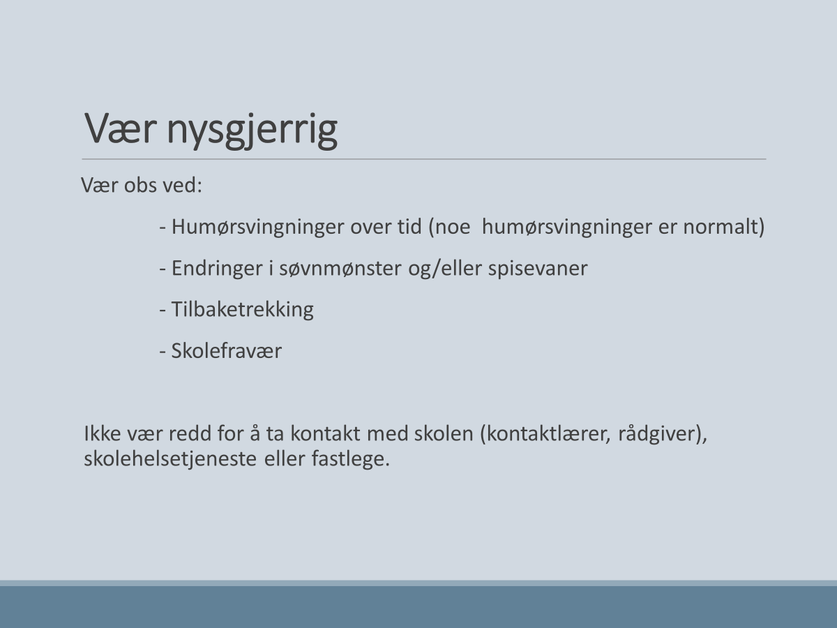

Slide 15


RÅ SKOLE
Vurdering med og uten karakter
Fokus på læring!
Underveisvurdering
Sluttvurdering
Notes:
Bente
Formålet med vurdering i fag er å fremme læring og bidra til lærelyst underveis i opplæringen, og også gi informasjon om kompetanse underveis og til slutt
Vi begynner uten fokus på karakterer og innfører gradvis mer vurdering med karakter utover 9. trinn - de får skriftlige karakter ved hver termin, dette er lovbestemt. de får muntlige tilbakemeldinger av lærere gjennom terminen
Nå i oppstarten 8. trinn er det en del kartlegging

Slide 16

Fokus i starten:
bli kjent med fagets innhold
få gode arbeidsvaner
nytte tiden på skolen godt til læring, prøving og feiling …
bli kjent med kompetansemål og vurderingskriterier
eleven har muligheten hver eneste dag til å vise sin kompetanse
Notes:
Det er få tilriggede prøvesituasjoner den første tiden på ungdomsskolen
Opplæringsloven sier: For at læreren skal få tilstrekkelig kunnskap om elevenes samlede kompetanse, må eleven vise kompetanse på flere og varierte måter.

Slide 17
Fremmedspråk
Spansk, Fransk, Tysk, Fordypning i engelsk og matematikk, Arbeidslivsfag
Eksamensfag
Totalbelastning på ungdomstrinnet er stor
Det er her det er mulig å velge bort teori
Dette må skje i løpet av 1. termin

Slide 18

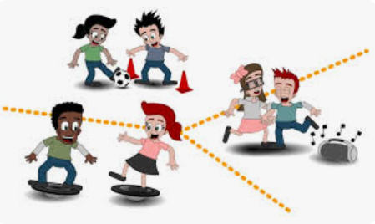
Praktiske fag:
Kunst og håndverk
Kroppsøving
Notes:
Unntakstilstand på K&H med byggeprosess,
Gym - på Zinken Hopp og svømming

Slide 19
Skolenærvær
Nærværsarbeid
Nærværsteam
Nærværsmøter
Notes:
Frode

Slide 20

RÅ SKOLE
Dysleksivennlig skole
Systemer for å avdekke dysleksi, lese- og skrivevansker
Oppfølging
Workshop for elever og foresatte i september (18.09)
Alle elevene har sin egen Chromebook eller PC.
Vi har stort sett digitale læreverk.
Varierte måter å vise kompetanse på
Notes:
Bente

Slide 21
Klassevise møter:
8A 8B 8C 8D 8E 8F | Emil Anne-Marthe og Roselin Inga og Huayun Alexandra og Rebecca Ida og Snorre Cecilie og Kristin | rom 10 18 9 8 11 12

